Slide 1
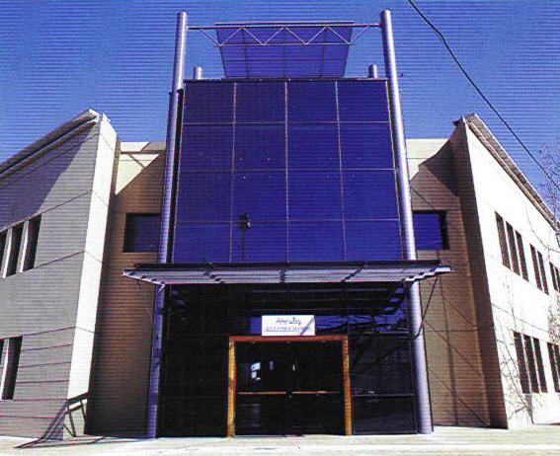
ADJUVANCIA EN NSCLC
        Dr Claudio Martin
        Jefe de Oncología Torácica
Instituto Alexander Fleming
Hospital Maria Ferrer
Buenos Aires Argentina
AAMR 2014

Slide 2
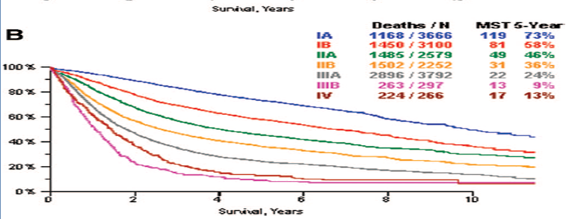
POBRE SUPERVIVENCIA AUN EN ESTADIOS TEMPRANOS
Golstraw P JTO 2007 706 714

Slide 3
RACIONAL Pisters JCO 23 ( 14 ) 3270-3278
Estadio |  | Local | Distan cia
I a ( T1 N0 ) |  | 10 | 15
I b ( T1 N0) |  | 10 | 30
II a ( T1 N1 |  | 10 | 30
IIb ( T2 N1- T3 N0) |  | 12 | 40
IIIA( T3 – N1 T1-3 N2) |  | 15 | 60

Slide 4
Trial randomizados luego del Metaanalisis de 1995
Trial | Estadio | N | Chemo | OS
ALPI | I- III | 1209 | Mit/ Vd/CP | No
ANITA | I – III A | 840 | CDDP/ Vinorelbine | Si
IALT | I - III | 1867 | Vinca o E / CP | Si
NCIC | IB- II | 482 | Vin CP | Si
CALGB | IB | 344 | Pac Cb | Si- No

Slide 5
IALT (nejm 2004 350 ( 4 ) 351)
Observación 932
Estadios
I –II-II
n (1867)
Planeados Adjuvancia CDDP -based 935
3000
Etoposido (56 % )
Vinorelbine ( 27 %)
Vinblastina ( 11 % )
Vindesina (6%)
(67 %) recibieron 300 mg /m2 CDDP

Slide 6
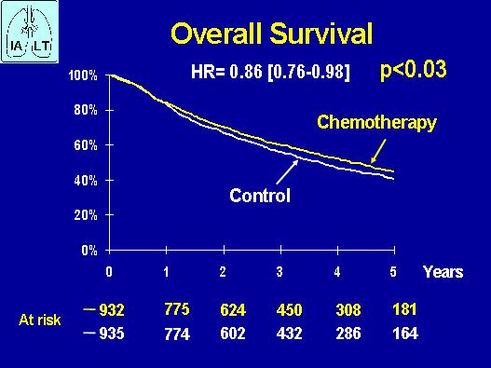
IALT (nejm 2004 350 ( 4 ) 351)
FUP 4,7 y

Slide 7
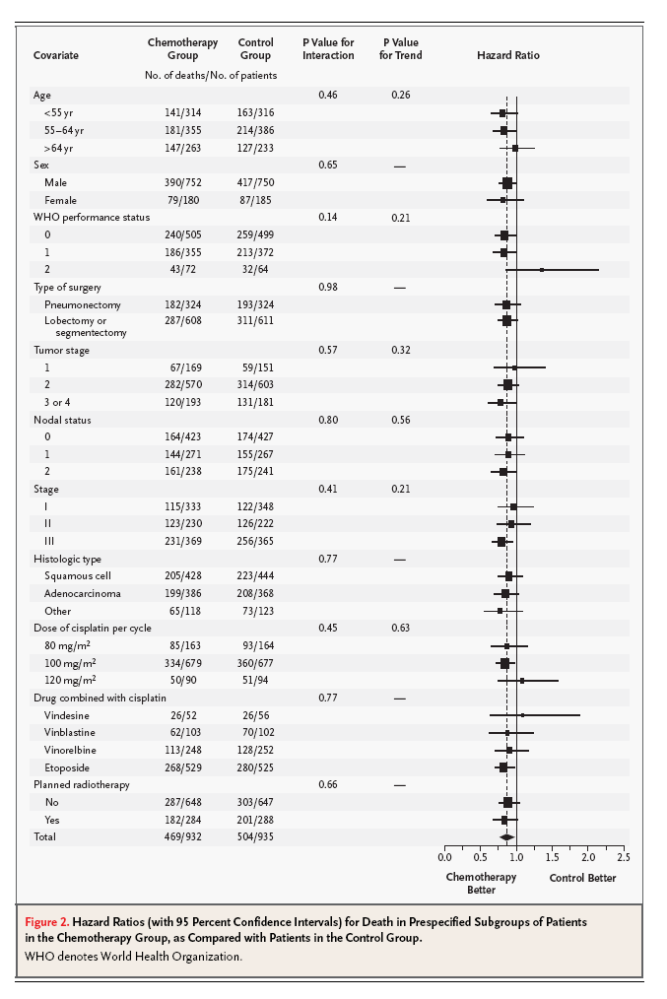
IALT (nejm 2004 350 ( 4 ) 351)

Slide 8
JBR 10 (NEJM 2005 352 2589-97)
R
A
N
D
O
M
I
Z
A
CONTROL
Estratificación
N1vs N2
Ras
Neg
Pos
Unk
Elegibles
IB IIA B
≥ Lobectomia
N 482
Vino25 mg /m W x 16
CDDP 50 mg / d 1-8
Cada 28

Slide 9
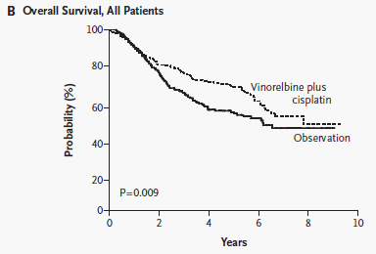
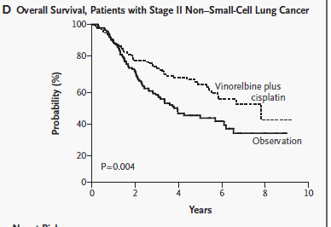
JRB. 10
Winton T NEJM 2005 352 2589-97

Slide 10
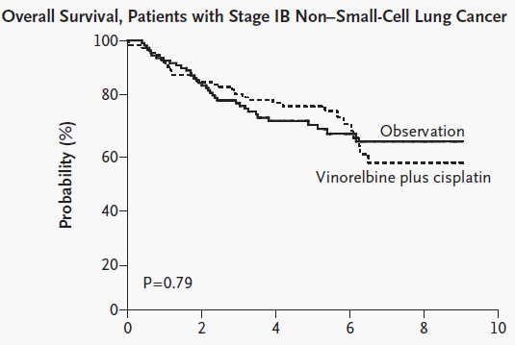
JRB. 10
IB: T2 N0
T > 3 cm
Invasión Pleura Visceral
Atelectasia extendida al hilio pulmonar
Bronquio fuente a mas de 2 cm de la carina
NO BENEFICIO EN ESTADIOS I B
Winton T NEJM 2005 352 2589-97

Slide 11
ANITA Doulliard Pasco 2005 # 7013
CDDP 100 mg / m2D1
VBL 30 mg /m w x 16
C 28 d
Estadios
IB IIIA
840 n
R
A
N
D
O
M
I
Z
A
Estratificación
Centro
Estadio
Histología
CONTROL

Slide 12
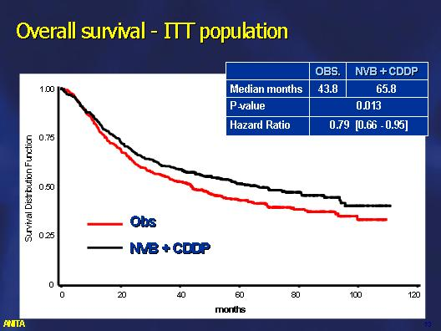
ANITA Doulliard Pasco 2005 # 7013

Slide 13
ANITA Doulliard Pasco 2005 # 7013
 | All Patients | IB ( % ) | II ( % ) | IIIA ( %)
5 Y OS Chemo | 51 | 62 | 52 | 42
5Y OS Control | 43 | 63 | 39 | 25
No beneficio en IB
Follow up 70 meses

Slide 14
CALGB 9633
T2 NO M0
IB
NSCLC
R
A
N
D
O
M
I
Z
A
D
O
S
Taxol 200 mg / m2
Carboplatino AUC 5
4 cycles
Estratificación
Escamosos vs otros
Pobremente dif vs otros
Medistinoscopia si vs no
CONTROL

Slide 15
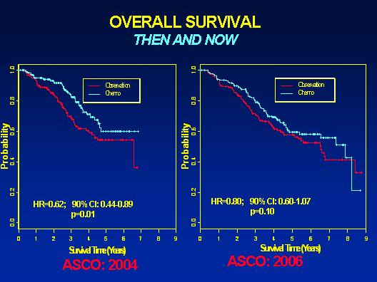
CALGB 9633

Slide 16
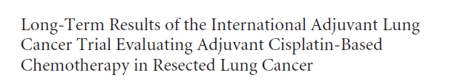
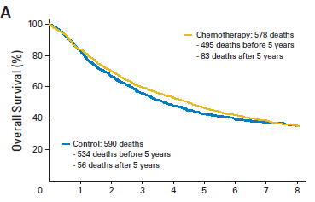
Se mantiene el beneficio a largo plazo?
Fup 7,5 y
Arriagada R ( 2010) JCO V 28 # 28 35-42

Slide 17
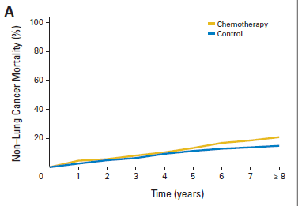
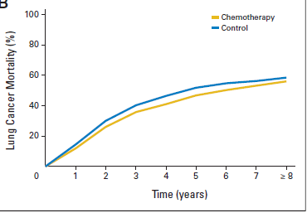
QUIMIOTERAPIA REDUCE LA POSIBILIDAD DE MORIR X CÁNCER DE PULMON
Arriagada R JCO V 28 # 28 35-42

Slide 18
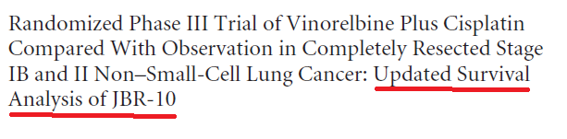
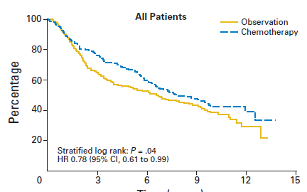
M FUP 9,3y
11 % Benefciio Absoluto
Butts C JCO 28 : 29-34 ( 2009)

Slide 19
Pignon J: JCO V 26 N 21 July 20 3552

Slide 20
Beneficio Absoluto 6,9 % en muertes x cancer de pulmon y Aumento de 1,4% de muertes NO ca de pulmón
Beneficio Absoluto 5,5 %
Pignon J: JCO V 26 N 21 July 20 3552

Slide 21
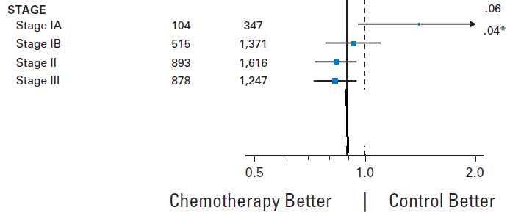
DERTRIMENTAL EN ESTADIOS I a
NO PROBADO BENEFICIO EN ESTADIOS Ib
Pignon J: JCO V 26 N 21 July 20 3552

Slide 22
SOBREVIDA SEGÚN ESTADIO
 | IA | IB | II | IIIA
ALPI | neg | neg | neg | neg
IALT | neg | neg | neg | Pos
NCI-C | NE | neg | pos | N E
CALGB | NE | Pos/ neg | NE | NE
ANITA | NE | neg | Pos | Pos

Slide 23
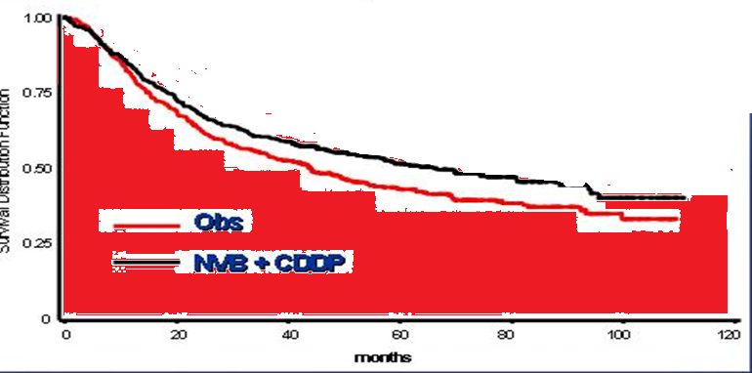
Como seleccionar mejor los pacientes?
NO BENEFICIO CON QT
CURADOS CON CX
FACTORES PRONOSTICOS
FACTORES PREDICTIVOS

Slide 24
FACTORES
PREDICTIVOS MOLECULARES
ERCC1
KRAS
VEGFR

Slide 25
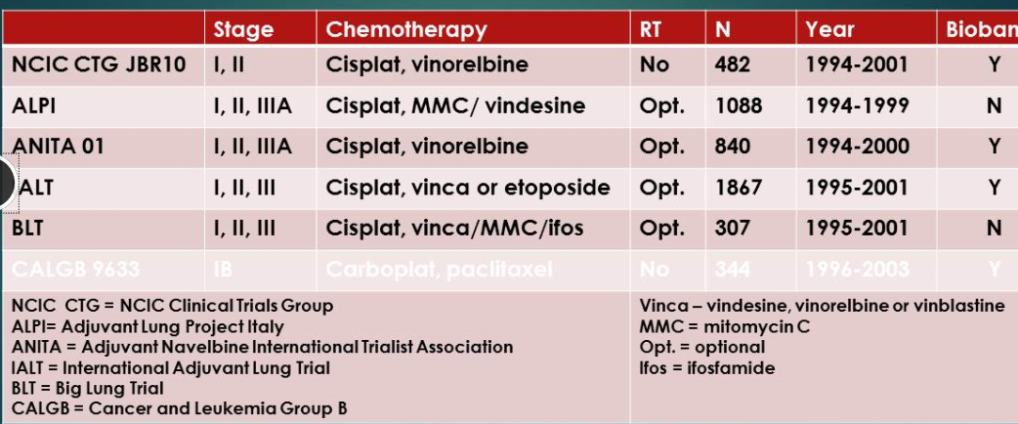
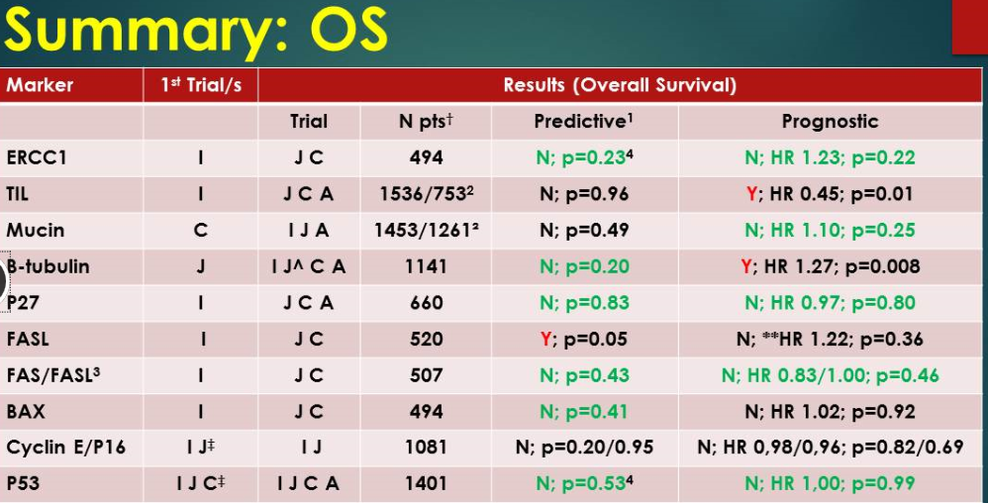
BIO LACE
Seymour L ESMO 2014

Slide 26

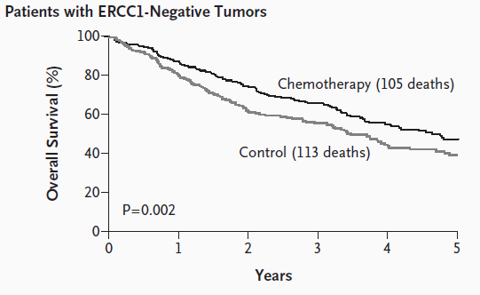
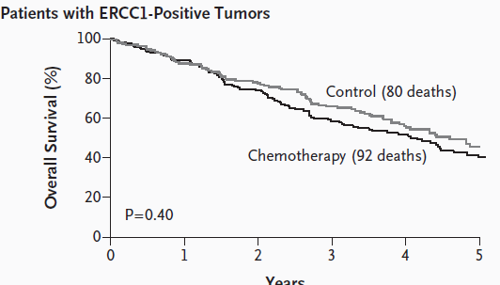
ERCC 1 como factor predictivo
HR 0.65 p 0.002
HR 1.14 ( p0.4)
Olaussen NEJM 355:10 sep 2006

Slide 27
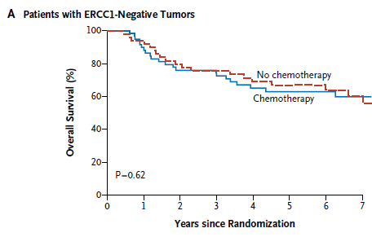
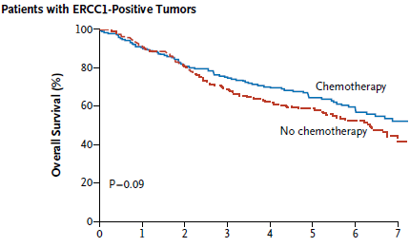
ERCC 1 como factor predictivo
HR 0.65 p 0.002
HR 1.14 ( p0.4)
Cohorte de validación
CALGB n 180 JEB10n314
P NS
Olaussen NEJM 355:10 sep 2006
Friboulet L NEJM 368, 12 1101 , ( 2013)

Slide 28
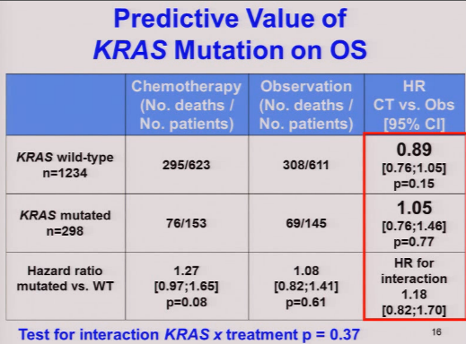
Kras
Lace- Bio ( ANITA, JBR 10, IALT CALGB 9633)
Shepherd F
ASCO 2012 # 7007

Slide 29
ESTADIOS II y III no hay factores predictivos validados.
EN ESTADIOS I B HAY ALGUNA FORMA DE SELECCIONAR LOS PACIENTES ?

Slide 30
El tamaño es importante
Lopez Encuentro Chest 2002 121 1515-1520

Slide 31
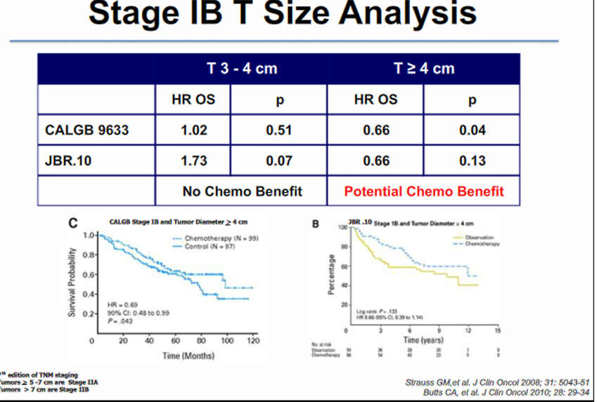
La cuestión del tamaño

Slide 32

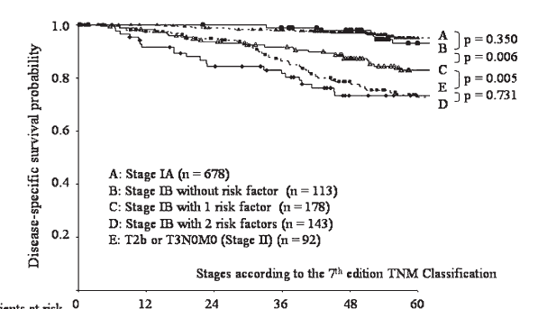
Analisis retrospectivo de 434 pacientes
T < 5 cm
INVASION DE PLEURA VISCERAL
INVASION VASCULAR
Maeda R Chest April 2011

Slide 33
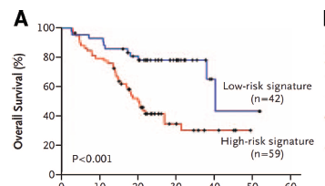
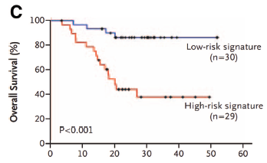
FIRMAS GENETICAS
FIVE GENE SIGNATURE
ESTADIOS I
ESTADIOS II
Custodio A JTO 4 891-910: 2009

Slide 34
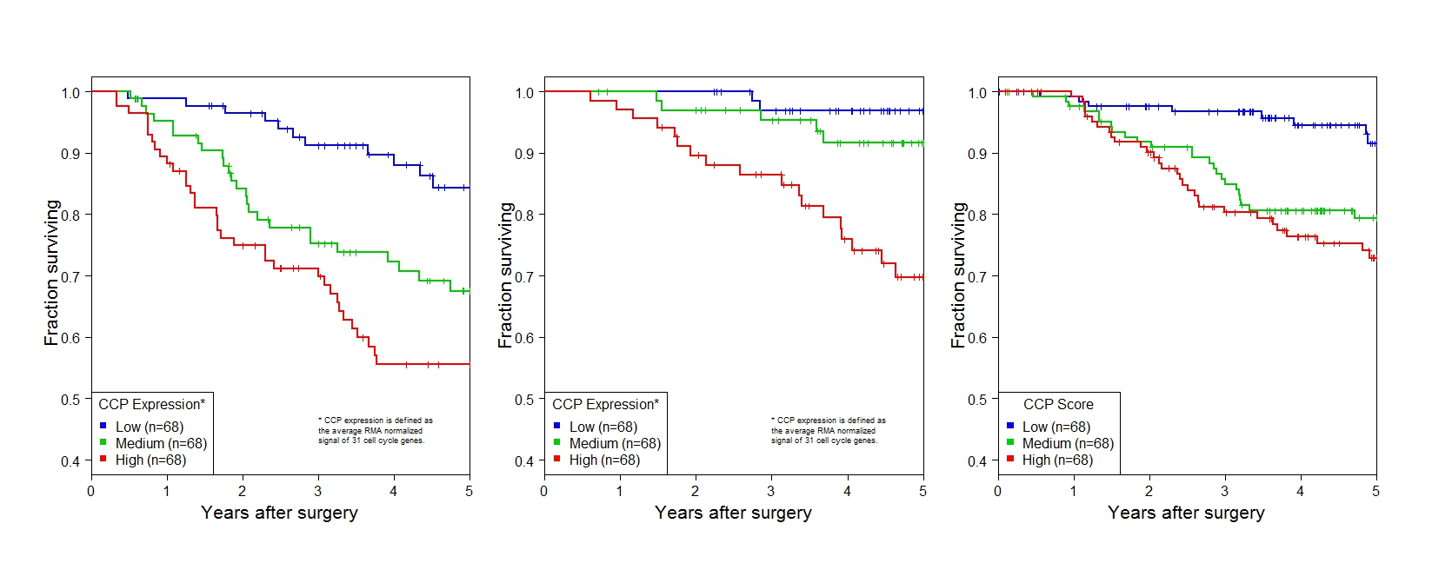
31-Gene Prognostic Signature (Digital PCR - Fluidigm)
in Surgically Resected Lung Adenocarcinomas
Stages I and II
N=256 (frozen)
N=204 (frozen)
N=381 (FFPE)
Wistuba et al, ASCO 2012, Submitted

Slide 35

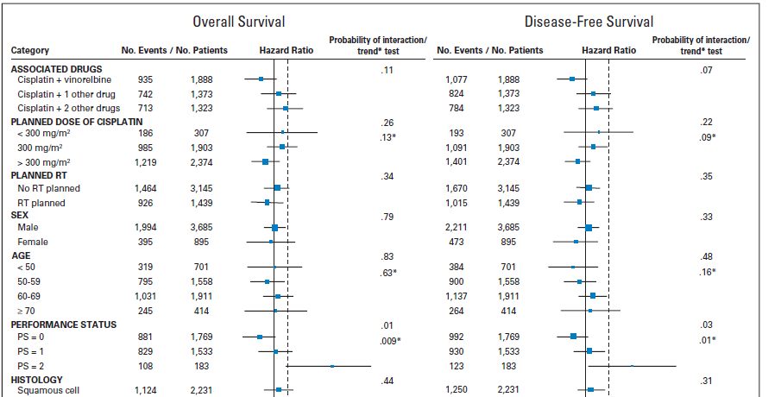
QUE DROGA DEBE ACOMPAÑAR EL PLATINO ?
N 4584 p ( JBR 10, ALPI, BLT, IAL, ANITA )

Slide 36
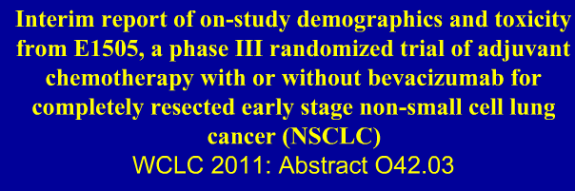
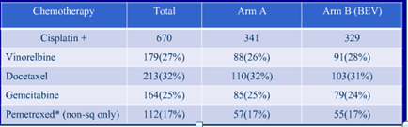
QUE DROGA DEBE ACOMPAÑAR EL PLATINO ?

Slide 37

OS
EFS
$<$ 65
65- 69
> 70
Fruh M JCO 26 3573-3581, 2008

Slide 38
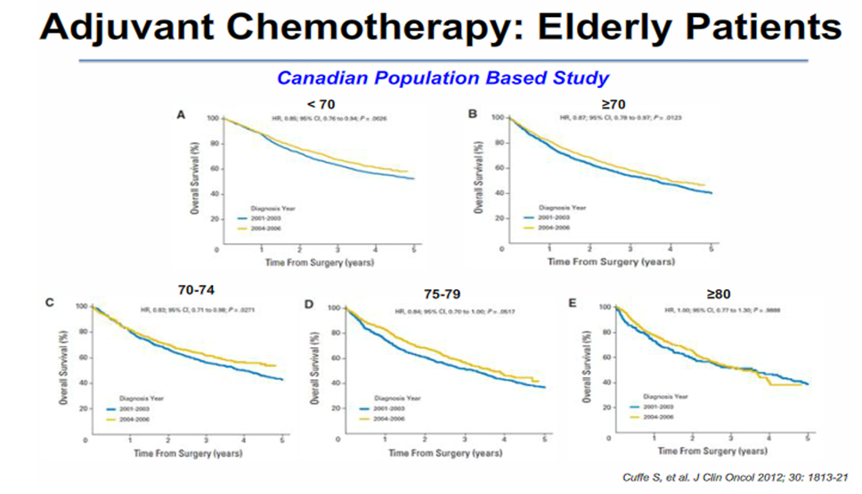
Se mantiene el beneficio aun en pacientes mayores de 70 años

Slide 39
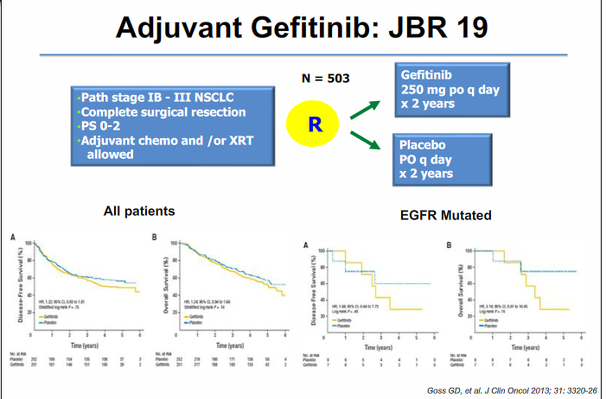
Uso de inhibidores te TKI EGFR

Slide 40
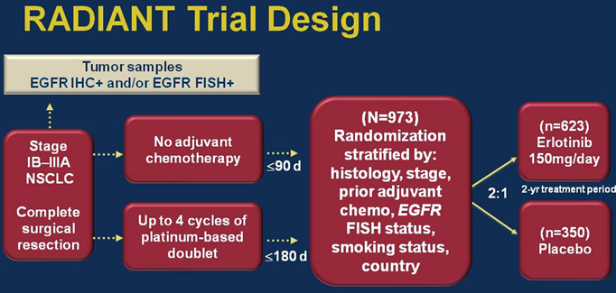
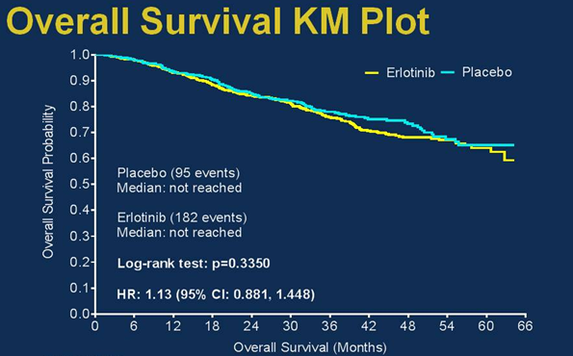
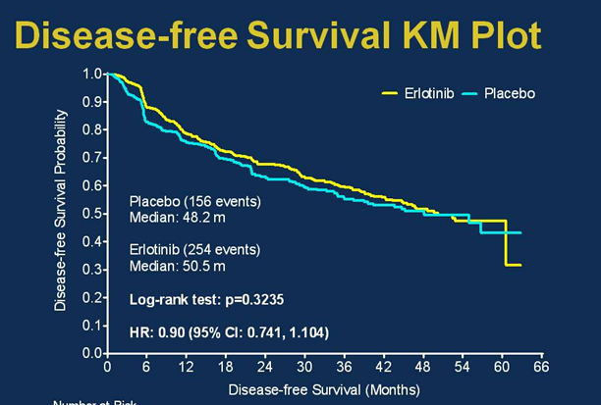
Kelly K et al ASCO 2014

Slide 41
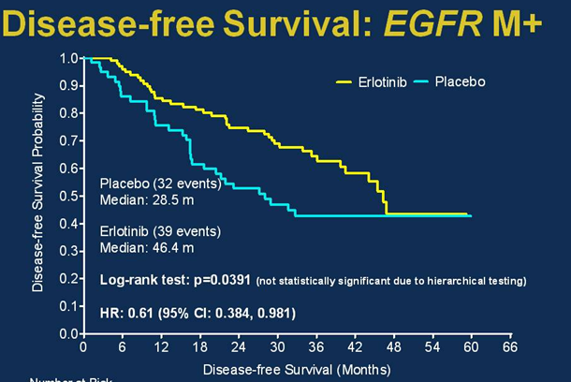
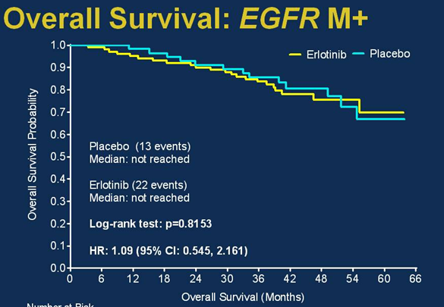
RADIANT RESULTADOS EN PACIENTES CON EGFR POSITIVO
Kelly K ASCo 2014

Slide 42
Conclusiones
Adjuvancia basada en Cisplatino ( preferentemente vinorelbine) es Standard en Estadios II / III A
No hay datos que avalen su uso en Estadios IA
Rol en Estadios I ? T > 4 cm ?
Al menos 3ciclos , mejor 4 ciclos ( Lace . JCO 2007 )
Iniciar hasta 90 días luego de la Cirugia( Lace . JCO 2007 )

Slide 43
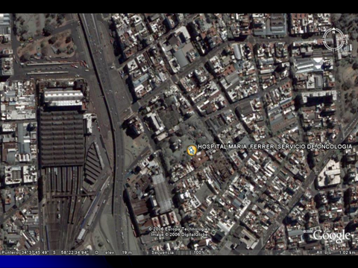
GRACIAS .

